Slide 1
Теорема косинусов. Теорема синусов.
Доклад подготовил ученик 9 «В» класса
Полутов Вадим

Slide 2
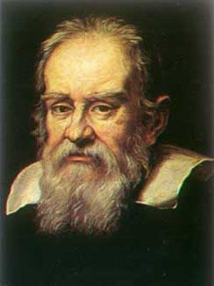
Теорема косинусов. История.
Утверждения, обобщающие теорему Пифагора и эквивалентные теореме косинусов, были сформулированы отдельно для случаев острого и тупого угла в 12 и 13 предложениях II книги «Начал» Евклида.

Slide 3
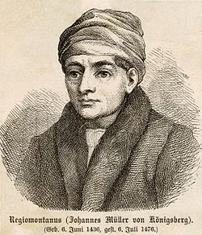
Теорема косинусов. История.
Утверждения, эквивалентные теореме косинусов для сферического треугольника, применялись в сочинениях математиков стран Средней Азии. Теорему косинусов для сферического треугольника в привычном нам виде сформулировал Региомонтан, назвав её «теоремой Альбатегния» (по имени ал-Баттани).

Slide 4
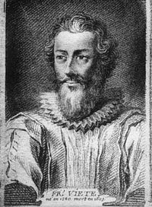
Теорема косинусов. История.
В Европе теорему косинусов популяризовал Франсуа Виет в XVI столетии. В начале XIX столетия её стали записывать в принятых по сей день алгебраических обозначениях.

Slide 5
Теорема косинусов
Теорема:
Квадрат стороны треугольника равен сумме квадратов двух других сторон минус удвоенное произведение этих сторон на косинус угла между ними.

Slide 6
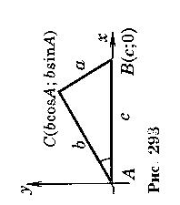
Теорема косинусов
Доказательство:
Пусть в треугольнике ABC AB=c, BC=a, CA=b. Докажем, например, что:
Введем систему координат с началом в точке A так, как показано на рисунке. Тогда точка B имеет координаты (c;0), а точка C имеет координаты (bcosA; bsinA). По формуле расстояния между двумя точками получаем:
BC² = a²= (bcosA-c)²+ b²sin²A= b²cos²A+ b²sin²A-2bccosA+c²=b²+c²-2bccosA
Теорема доказана.
Теорему косинусов называют иногда обобщенной теоремой Пифагора. Такое название объясняется тем, что в теореме косинусов содержится как частный случай теорема Пифагора. В самом деле, если в треугольнике ABCугол A прямой, то cosA=cos90⁰ = 0 и по формуле
Получаем: a² = b²+c² , то есть квадрат гипотенузы равен сумме квадратов катетов.

Slide 7
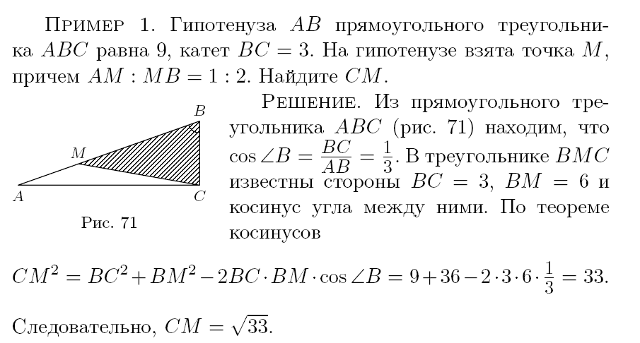

Slide 8
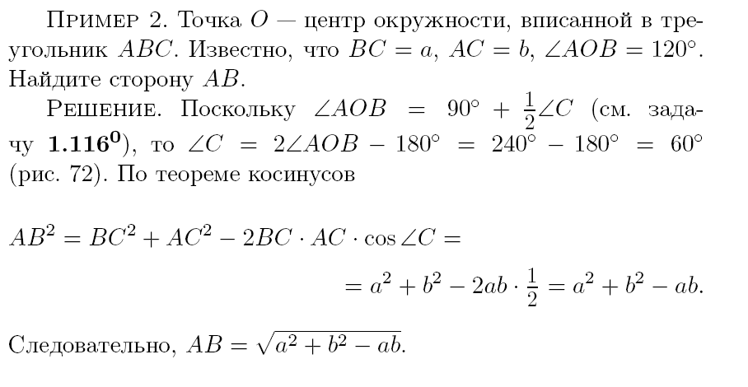
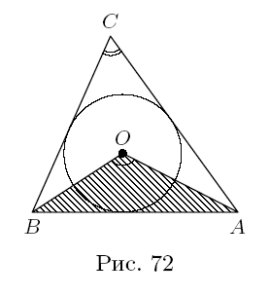

Slide 9
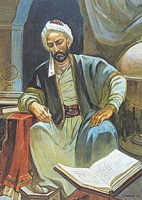
Теорема синусов. История.
Самое древнее доказательство для теоремы синусов на плоскости описано в книге Насир ад-Дин Ат-Туси «Трактат о полном четырёхстороннике» написанной в XIII веке. Теорема синусов для сферического треугольника была доказана математиками средневекового Востока ещё в X веке. В труде Ал-Джайяни XI века «Книга о неизвестных дугах сферы» приводилось общее доказательство теоремы синусов на сфере
Насир ад-Дин Ат-Туси

Slide 10
Теорема синусов
Теорема:
Стороны треугольника пропорциональны синусам противолежащих углов.

Slide 11
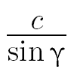
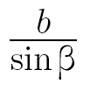
Теорема синусов
Доказательство:
Пусть в треугольнике ABC AB=c, BC=a, CA=b. Докажем, что
По теореме о площади треугольника: S=1/2absinC, S=1/2bcsinA, S=1/2casinB
Из первых двух равенств получаем: 1/2absinC=1/2bcsinA,
откуда = .
Точно также из второго и третьего равенств следует: = .
Итак, .
Теорема доказана.

Slide 12
Теорема синусов
Замечание: Можно доказать, что отношение стороны треугольника к синусу противолежащего угла равно диаметру описанной окружности. Следовательно, для любого треугольника ABC со сторонами AB=c, BC=a, CA=b имеют место равенства
Где R – радиус описанной окружности.

Slide 13
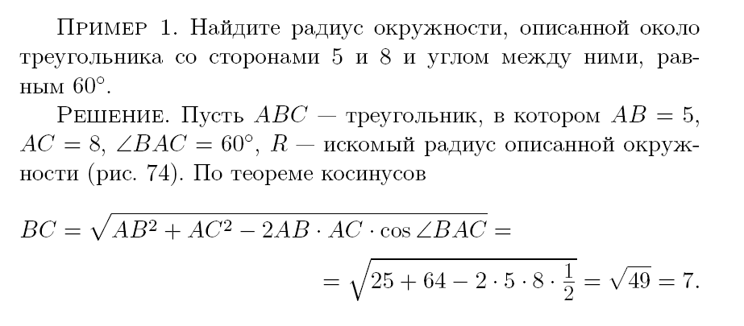
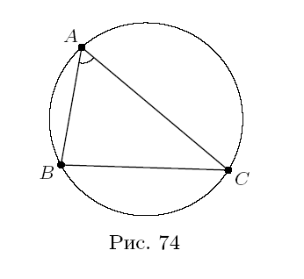

Slide 14
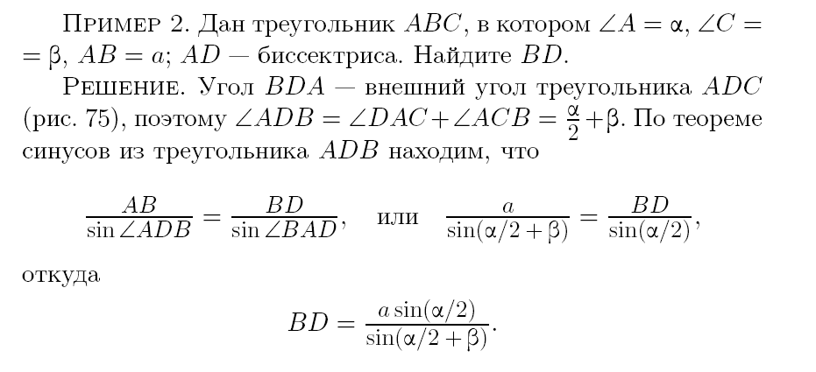
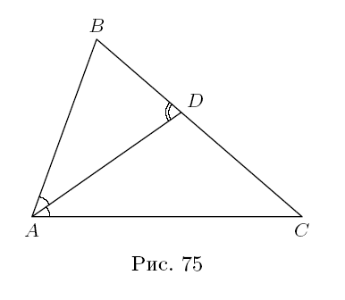

Slide 15
СПАСИБО ЗА ВНИМАНИЕ!!!

